Slide 1
Nội dung trình bày
Số lần vệ sinh
Điều kiện vệ sinh chung
Sàn nhà vệ sinh
Thiết bị - Vật dụng
Khoa phòng

Slide 2
Số lần vệ sinh 24h: Nhân viên vs Khách hàng
Chỉ số | Nhân viên | Khách hàng | p-value
Số quan sát (n) | 96 | 92 | 0,707
Trung bình ± SD | 2,2 ± 1,5 | 2,4 ± 1,9
Trung vị (IQR) | 2 (2) | 2 (1)
Min - Max | 1 - 8 | 1 - 10

Slide 3
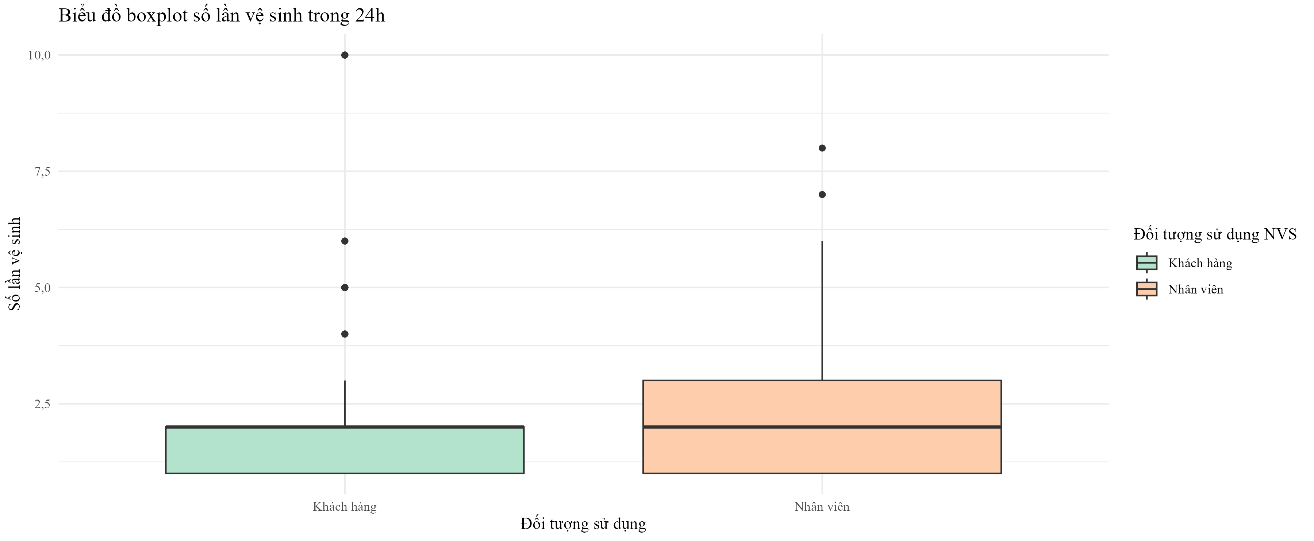
Biểu đồ số lần vệ sinh 24h

Slide 4
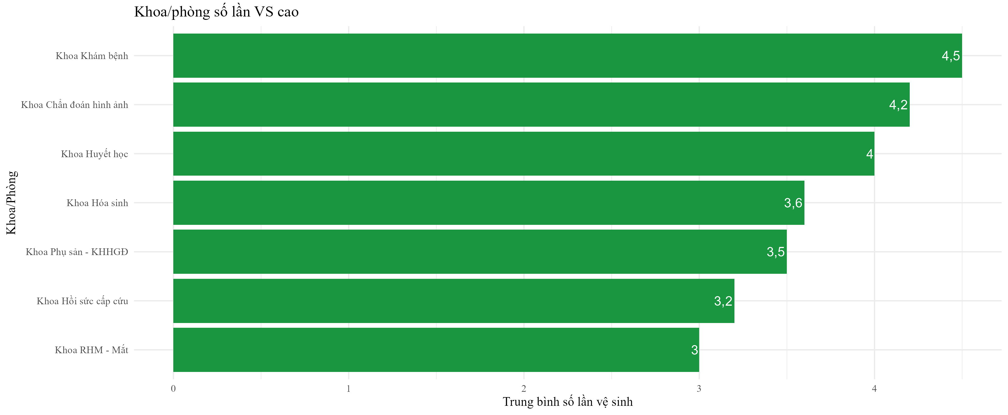
Top 7 khoa phòng vệ sinh nhiều nhất

Slide 5
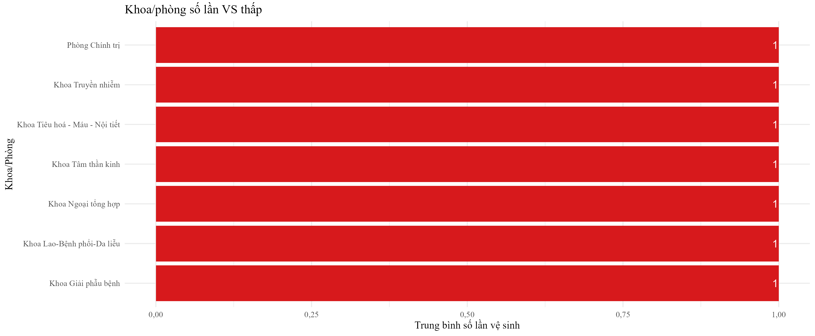
Top 7 khoa phòng vệ sinh ít nhất

Slide 6
Điều kiện vệ sinh chung: Nhân viên vs Khách hàng
Tiêu chí | Số không đạt | Số đạt | Tỷ lệ không đạt (%) | Tỷ lệ đạt (%)
1. Biển chỉ dẫn đến nhà vệ sinh | 148 | 40 | 78,7 | 21,3
10. Biển cảnh báo té ngã | 169 | 19 | 89,9 | 10,1
11. Chuông bấm hoặc điện thoại khi gặp sự cố | 184 | 4 | 97,9 | 2,1
12. Bảng checklist thực hiện vệ sinh cho nhân viên vệ sinh | 168 | 20 | 89,4 | 10,6
2. Nhà vệ sinh được đánh số | 170 | 18 | 90,4 | 9,6
3. Quy định (hướng dẫn) sử dụng nhà vệ sinh | 145 | 43 | 77,1 | 22,9
4. Đảm bảo thông gió (quạt hút, cửa thông gió) | 73 | 115 | 38,8 | 61,2
5. Đảm bảo ánh sáng | 33 | 155 | 17,6 | 82,4
6. Mùi hôi | 73 | 115 | 38,8 | 61,2
7. Nước sạch để rửa tay, nước để dội bồn cầu | 23 | 165 | 12,2 | 87,8
8. Bảng hướng dẫn rửa tay | 68 | 120 | 36,2 | 63,8
9. Tay vịn trong nhà vệ sinh | 169 | 19 | 89,9 | 10,1

Slide 7
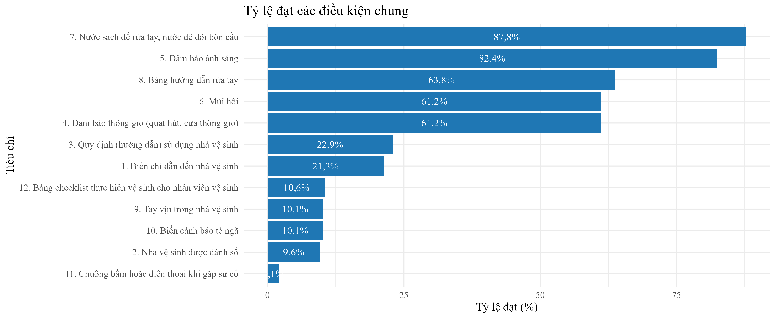
Biểu đồ điều kiện vệ sinh chung

Slide 8
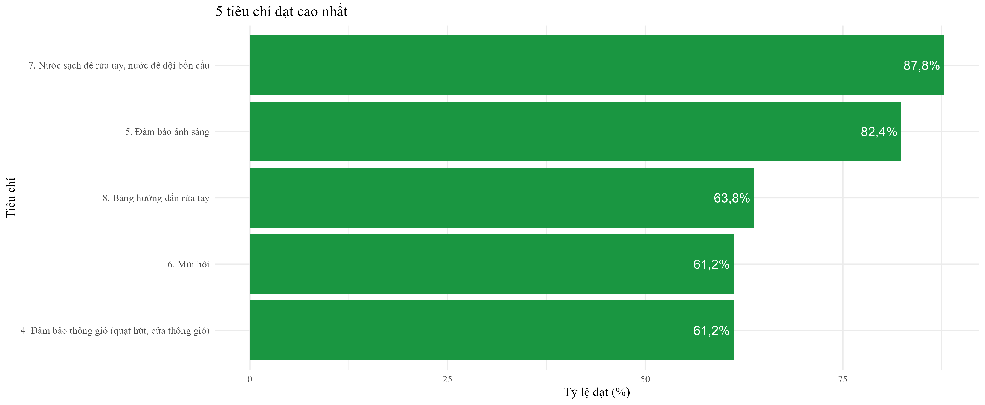
Top 5 điều kiện đạt cao nhất

Slide 9
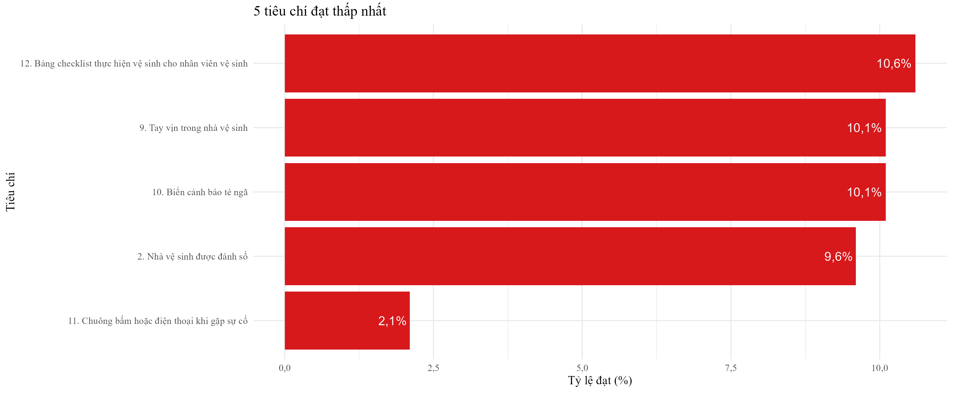
Top 5 điều kiện đạt thấp nhất

Slide 10
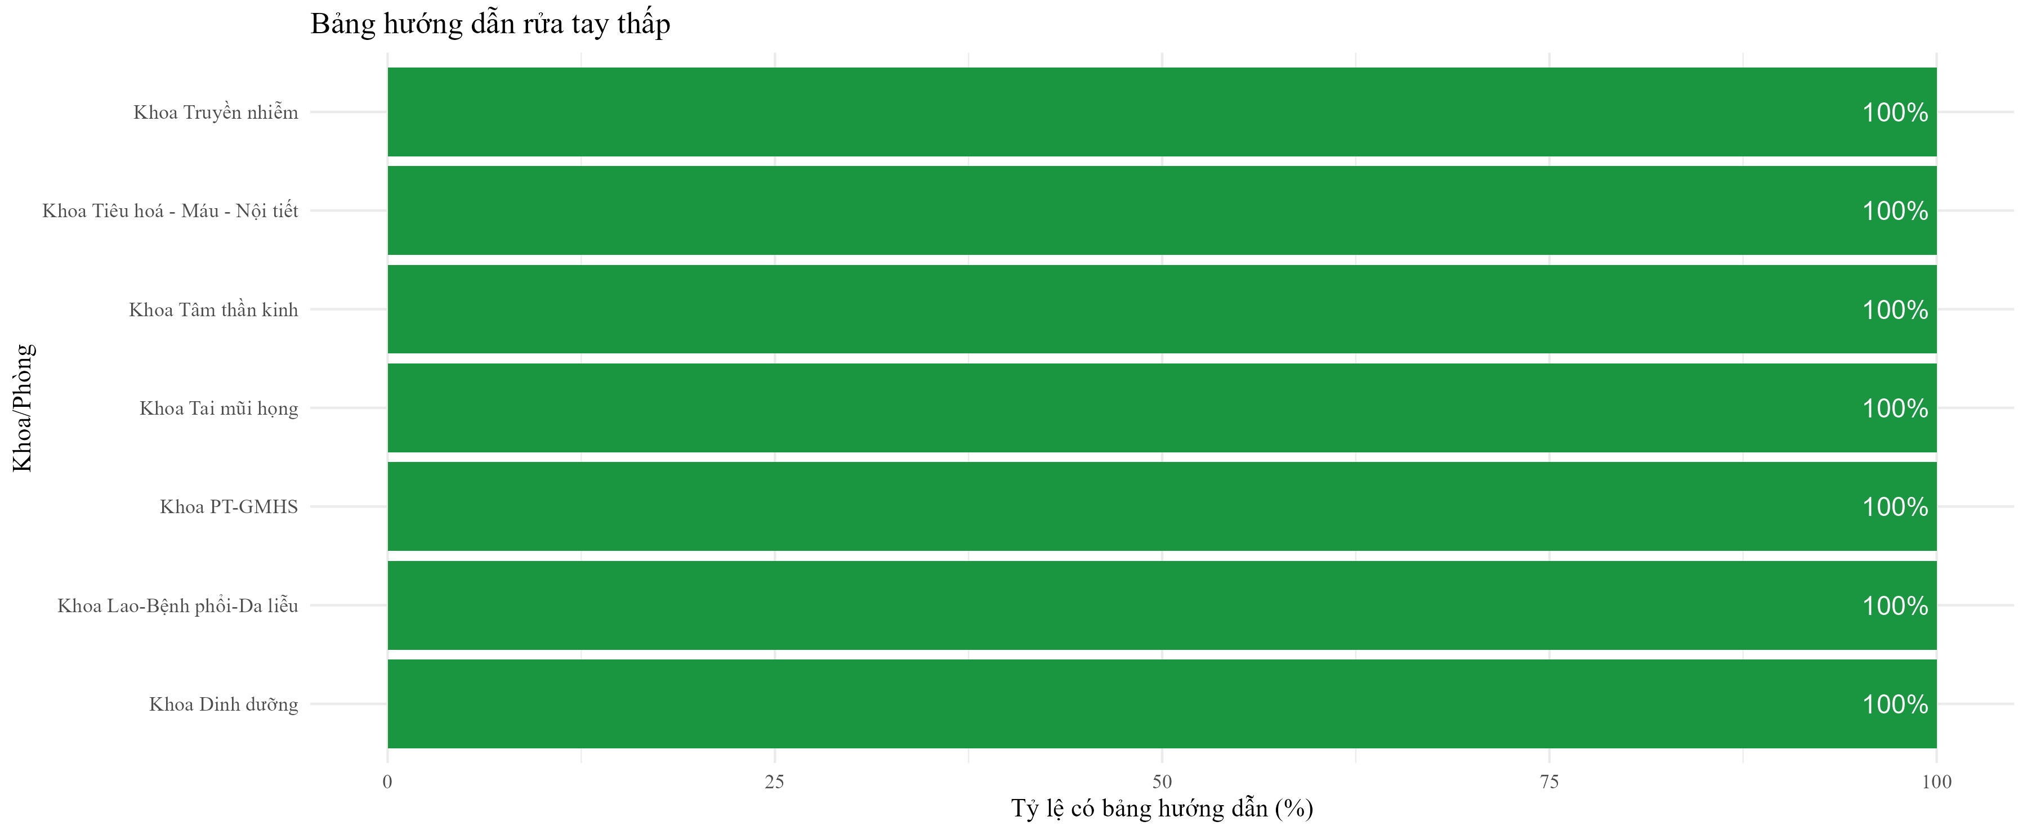
Khoa có tỷ lệ bảng hướng dẫn rửa tay cao

Slide 11
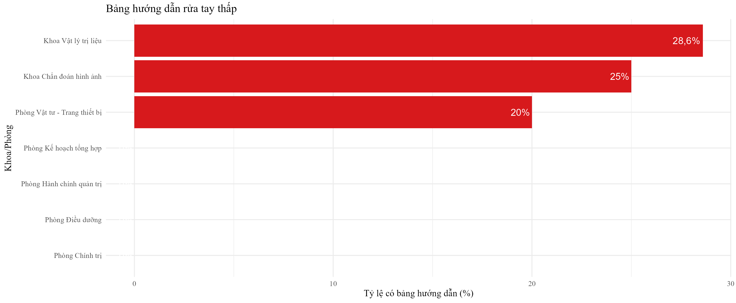
Khoa có tỷ lệ bảng hướng dẫn rửa tay thấp

Slide 12
Khía cạnh sàn nhà vệ sinh
Nội dung | Số 'Có' | Số 'Không' | Tỷ lệ 'Có' (%) | Tỷ lệ 'Không' (%)
1. Khô ráo | 115 | 73 | 61,2 | 38,8
2. Trơn trượt | 66 | 122 | 35,1 | 64,9
3. Sạch, không vết bẩn | 66 | 122 | 35,1 | 64,9
4. Rác rơi vãi | 55 | 133 | 29,3 | 70,7
5. Bong tróc, nứt vỡ | 88 | 100 | 46,8 | 53,2

Slide 13
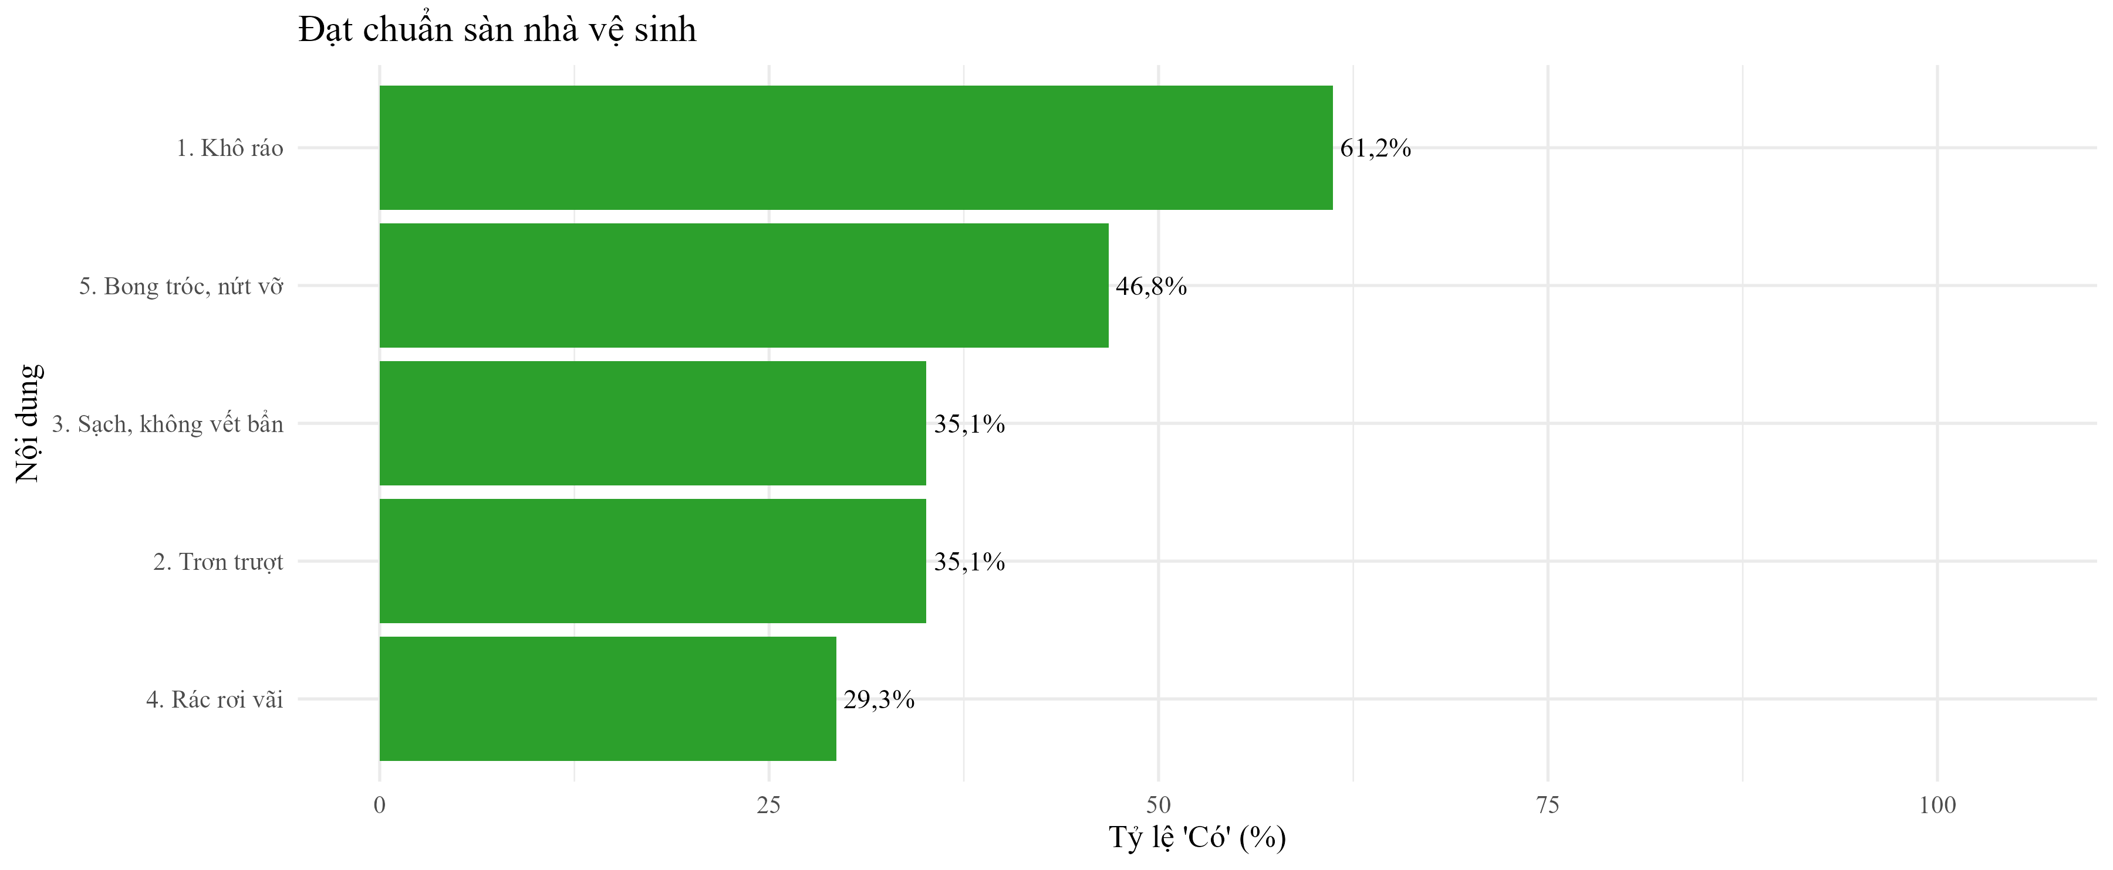
Biểu đồ sàn nhà vệ sinh

Slide 14
Khía cạnh thiết bị vệ sinh
Nội dung | Số 'Có' | Số 'Không' | Tỷ lệ 'Có' (%) | Tỷ lệ 'Không' (%)
1. Nứt vỡ | 59 | 129 | 31,4 | 68,6
2. Hỏng, tắc nghẽn | 93 | 95 | 49,5 | 50,5
3. Bồn cầu vệ sinh dính đọng phân, nước tiểu | 51 | 137 | 27,1 | 72,9
4. Vòi rửa tay tự động ngắt nước | 13 | 175 | 6,9 | 93,1

Slide 15
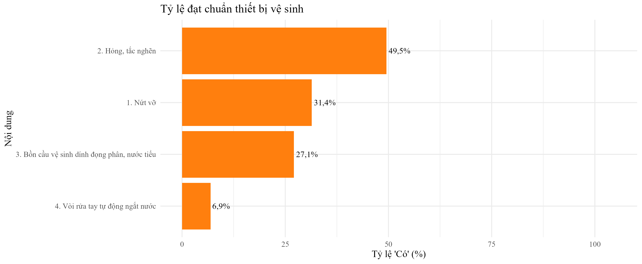
Biểu đồ thiết bị vệ sinh

Slide 16
Khía cạnh vật dụng trong nhà vệ sinh
Nội dung | Số 'Có' | Số 'Không' | Tỷ lệ 'Có' (%) | Tỷ lệ 'Không' (%)
1. Giấy vệ sinh | 15 | 173 | 8,0 | 92,0
2. Thùng đựng chất thải có nắp | 98 | 90 | 52,1 | 47,9
3. Xà phòng hoặc dung dịch rửa tay | 117 | 71 | 62,2 | 37,8
4. Gương soi | 109 | 79 | 58,0 | 42,0
5. Móc treo quần áo | 107 | 81 | 56,9 | 43,1
6. Giá để bệnh phẩm (phân, nước tiểu) | 15 | 173 | 8,0 | 92,0

Slide 17
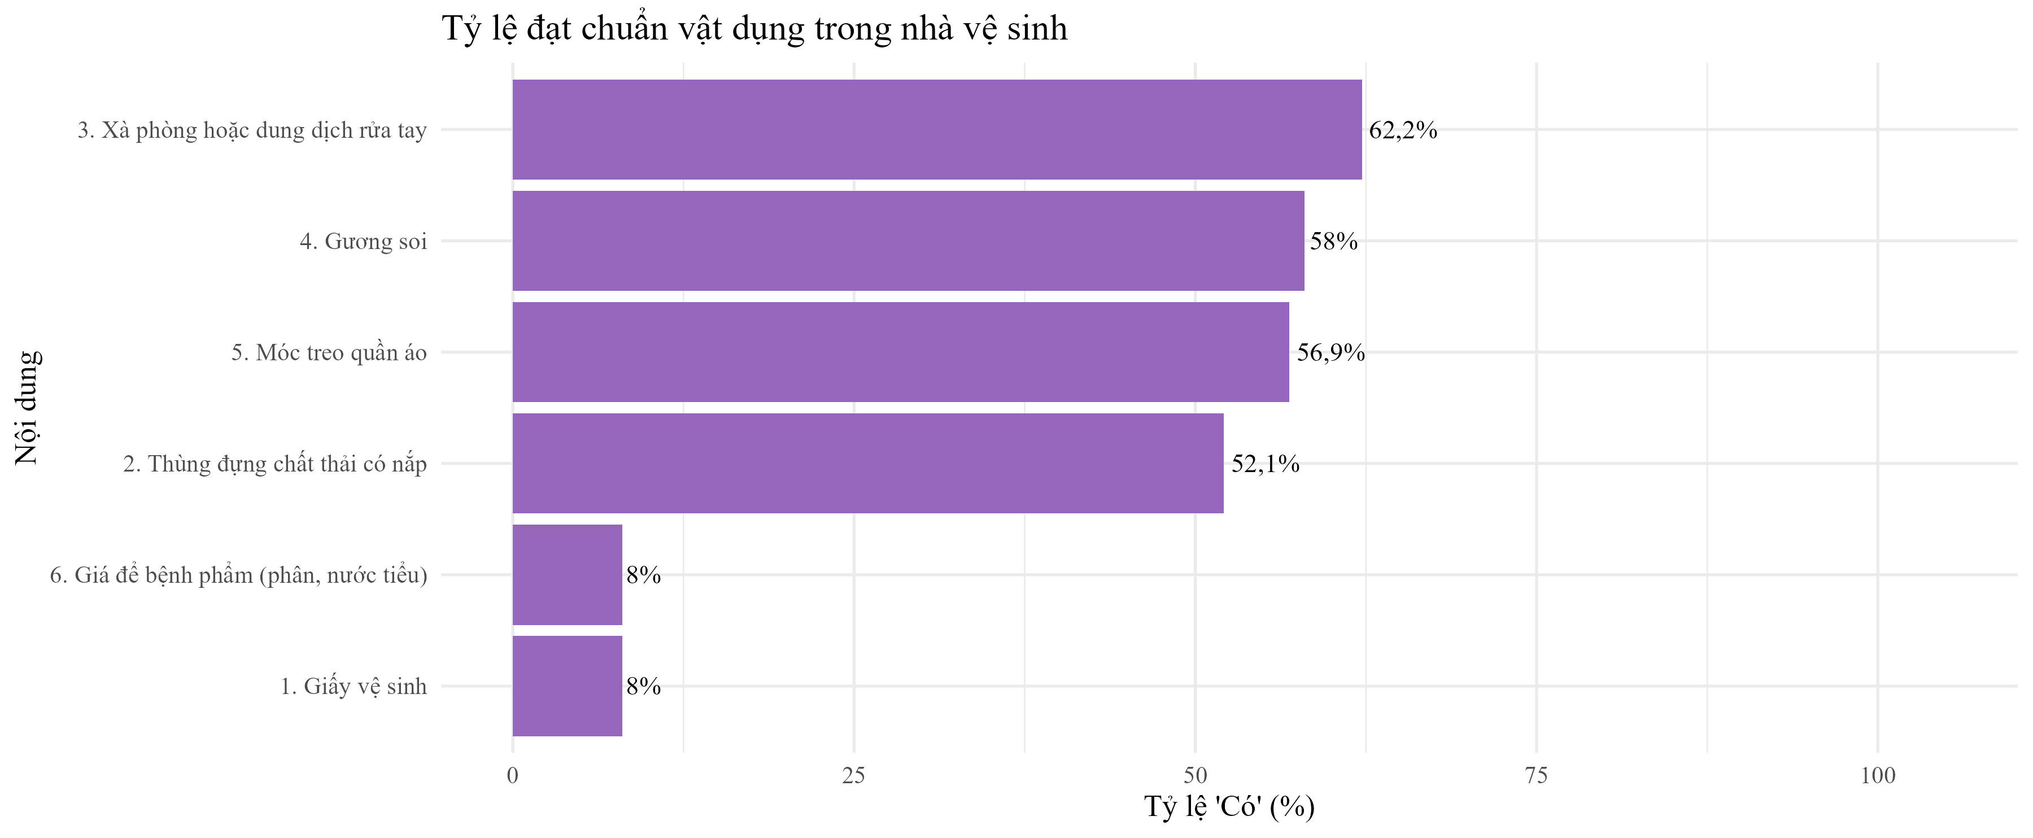
Biểu đồ vật dụng trong nhà vệ sinh

Slide 18
Số lần vệ sinh theo khoa/phòng
Khoa/Phòng | Số quan sát | Trung bình ± SD | Trung vị (IQR) | Min - Max
Khoa Khám bệnh | 2 | 4,5 ± 0,7 | 4,5 (0,5) | 4 - 5
Khoa Chẩn đoán hình ảnh | 4 | 4,2 ± 3,9 | 2,5 (2,8) | 2 - 10
Khoa Huyết học | 3 | 4 ± 1 | 4 (1) | 3 - 5
Khoa Hóa sinh | 5 | 3,6 ± 1,5 | 3 (1) | 2 - 6
Khoa Phụ sản - KHHGĐ | 4 | 3,5 ± 1,7 | 3,5 (3) | 2 - 5
Khoa Hồi sức cấp cứu | 22 | 3,2 ± 2,7 | 2 (2,8) | 1 - 10
Khoa RHM - Mắt | 2 | 3 ± 2,8 | 3 (2) | 1 - 5
Khoa Thăm dò chức năng | 10 | 3 ± 1,4 | 2,5 (1) | 2 - 6
Phòng Hành chính quản trị | 1 | 3 ± NA | 3 (0) | 3 - 3
Trung tâm Ung bướu | 3 | 3 ± 1,7 | 2 (1,5) | 2 - 5
Khoa Vi sinh | 3 | 2,7 ± 1,2 | 2 (1) | 2 - 4
Phòng Điều dưỡng | 3 | 2,7 ± 2,9 | 1 (2,5) | 1 - 6
Khoa Nội thận khớp | 18 | 2,4 ± 2,1 | 1,5 (1,8) | 1 - 8
Khoa Y học cổ truyền | 17 | 2,3 ± 1,5 | 2 (2) | 1 - 5
Khoa Dinh dưỡng | 1 | 2 ± NA | 2 (0) | 2 - 2
Khoa PT-GMHS | 2 | 2 ± 1,4 | 2 (1) | 1 - 3
Khoa Tai mũi họng | 2 | 2 ± 0 | 2 (0) | 2 - 2
Khoa Điều trị cao cấp | 2 | 2 ± 0 | 2 (0) | 2 - 2
Phòng Kế hoạch tổng hợp | 3 | 2 ± 0 | 2 (0) | 2 - 2
Khoa CTCH-PTTK | 16 | 1,8 ± 0,4 | 2 (0,2) | 1 - 2
Khoa Kiểm soát nhiễm khuẩn | 20 | 1,7 ± 0,6 | 2 (1) | 1 - 3
Khoa Tim mạch | 9 | 1,6 ± 1 | 1 (1) | 1 - 4
Phòng Vật tư - Trang thiết bị | 5 | 1,4 ± 0,5 | 1 (1) | 1 - 2
Khoa Vật lý trị liệu | 7 | 1,3 ± 0,5 | 1 (0,5) | 1 - 2
Khoa Dược | 10 | 1,2 ± 0,6 | 1 (0) | 1 - 3
Khoa Giải phẫu bệnh | 2 | 1 ± 0 | 1 (0) | 1 - 1
Khoa Lao-Bệnh phổi-Da liễu | 3 | 1 ± 0 | 1 (0) | 1 - 1
Khoa Ngoại tổng hợp | 3 | 1 ± 0 | 1 (0) | 1 - 1
Khoa Tiêu hoá - Máu - Nội tiết | 1 | 1 ± NA | 1 (0) | 1 - 1
Khoa Truyền nhiễm | 2 | 1 ± 0 | 1 (0) | 1 - 1
Khoa Tâm thần kinh | 1 | 1 ± NA | 1 (0) | 1 - 1
Phòng Chính trị | 1 | 1 ± NA | 1 (0) | 1 - 1
Phòng Tài chính kế toán | 1 | 1 ± NA | 1 (0) | 1 - 1

